Slide 1


Välkomna till Föräldramöte
Flickor födda 2017/2018
20250511

Slide 2
Kort presentationsrunda
Kort om föreningen
Fotbollens spela, lek och lär – inriktning
Säsongen 2025
Övrigt
Frågor
Notes:
Välkomna och säkert delar som ni redan känner till, men för vissa nytt.

Slide 3
Presentationsrunda
Vad heter du och vem är du förälder till?

Slide 4
Ledare:
Elin Carendi
Caroline Ederyd
Martin Eriksson
Linnea Östblom

Slide 5
Kort presentationsrunda
Kort om föreningen
Fotbollens spela, lek och lär - inriktning
Säsongen 2025
Övrigt
Frågor
Notes:
Välkomna och säkert delar som ni redan känner till, men för vissa nytt.

Slide 6


Kort om föreningen
Ideell förening som bedriver fotboll för barn, ungdomar och senior
  Damlag
  Herrlag
  Flick- och pojklag
  Fotbollslek från 4 år
  ca 400 aktiva
Notes:
Ideell förning med ideella ledare….

Slide 7
Kort presentationsrunda
Kort om föreningen
Fotbollens spela, lek och lär - inriktning
Säsongen 2025
Övrigt
Frågor
Notes:
Välkomna och säkert delar som ni redan känner till, men för vissa nytt.

Slide 8
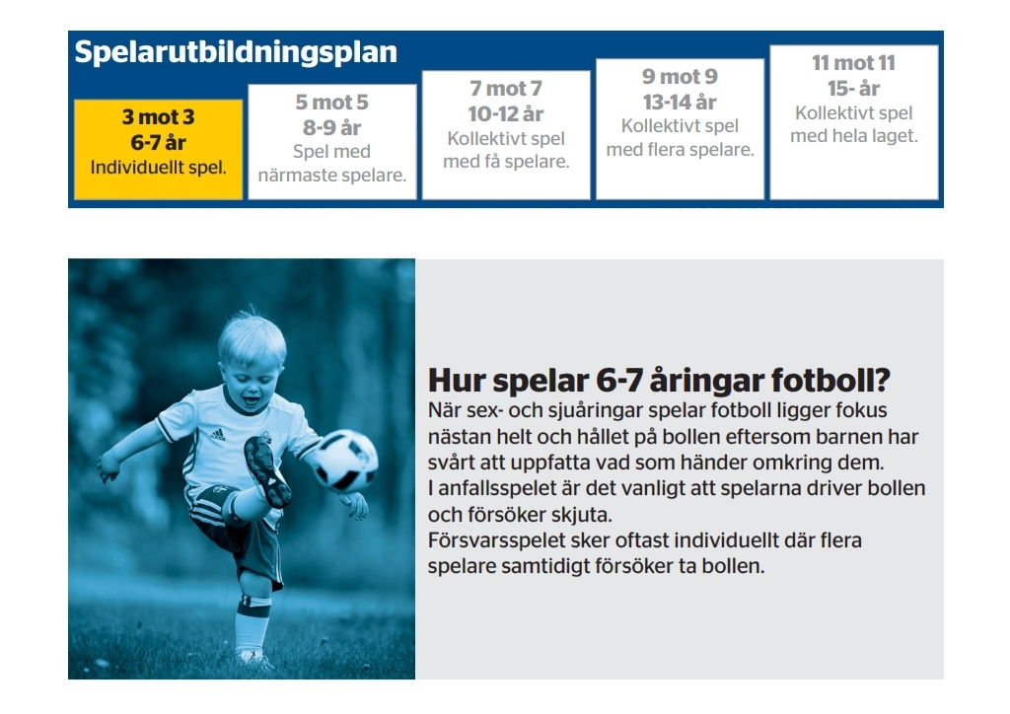

Slide 9
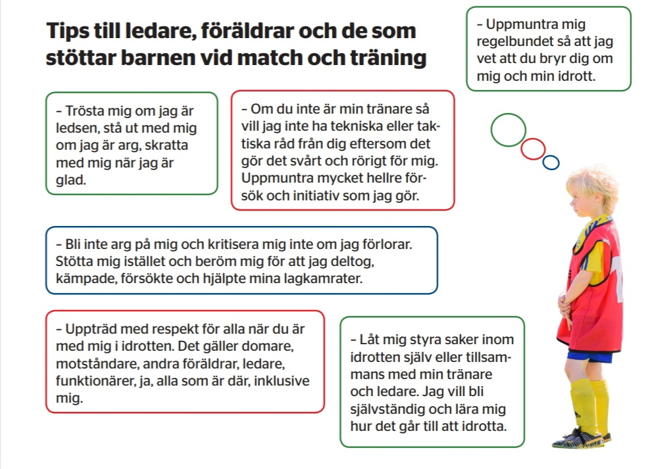
Läs mer: https://www.svenskfotboll.se/4902eb/globalassets/distrikt/norrbotten/blockbilderdokument/3.-tavling/barn--ungdom/spelformer/3mot3-20.pdf

Slide 10
Kort presentationsrunda
Kort om föreningen
Fotbollens spela, lek och lär - inriktning
Säsongen 2025
Övrigt
Frågor

Slide 11
Säsongen 2025
Förväntningar på dig som förälder:
  Hjälpa till när föreningen anordnar sammandrag och cuper
  Anmäl alltid till träningar och aktiviteter via Laget.se
  Hjälp gärna till på träningar (samla bollar, plocka koner)
  Vid träning och sammandrag håller sig föräldrar på långsidan (ej där spelare är, ej på kortsidorna)

Slide 12

Säsongen 2025
Träningar: söndagar 10.30-11.30 B-Plan
Sammandrag: 30/8 mer info kommer
  Kom i tid
  Fokus på fotboll och lyssna på genomgångar
  Se till att vara förbered för träning/match:
  Berätta gärna för ledarna om sådant som kan vara bra att veta gällande ditt barn
Bjud gärna med en kompis!

Slide 13
Fokus för vårt lag
Rörelse och glädje
Värdegrund

Slide 14
Kort presentationsrunda
Kort om föreningen
Fotbollens spela, lek och lär - inriktning
Säsongen 2024
Övrigt
Frågor
Notes:
Välkomna och säkert delar som ni redan känner till, men för vissa nytt.

Slide 15

Övrigt
Information
Information hittar ni bl.a. här:
  Laget.se ”Skutskärs IF FK” (APP)
  Facebook Föreningssida ”Skutskärs IF FK”
Fotografering och videofilmning
  Är det någon som inte får/vill synas på bild? Meddela oss ledare

Slide 16
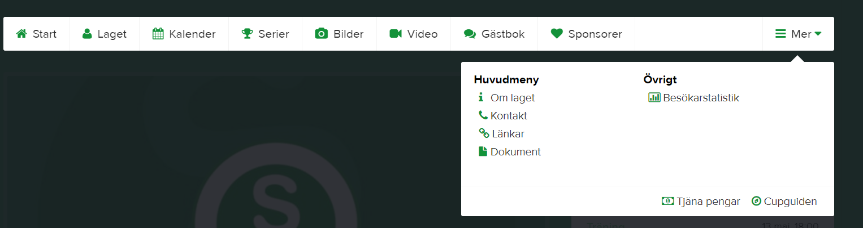
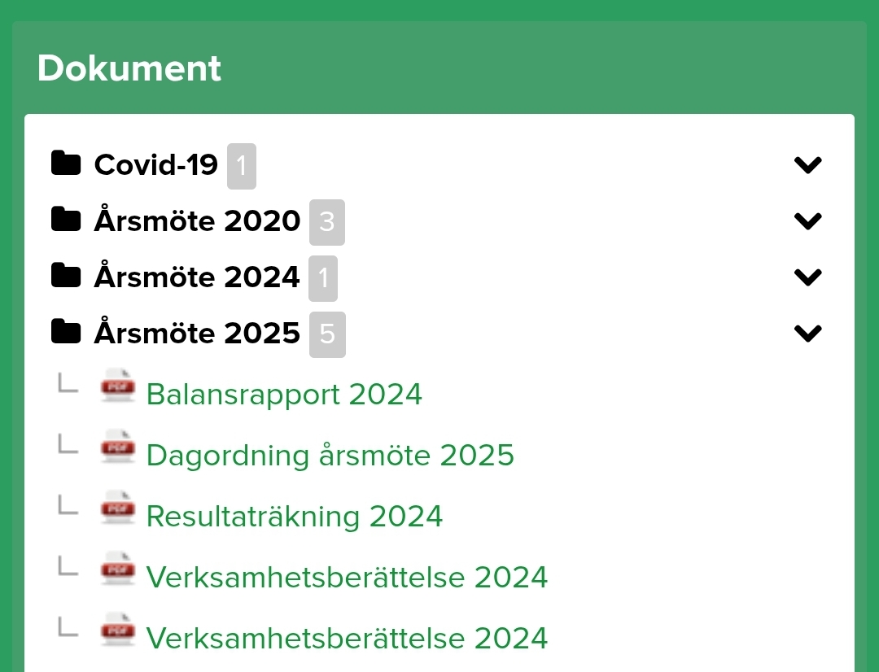
Dokument - Information

Slide 17
Frågor?

Slide 18

Vi ses den 18/5
Kom ihåg att vara ombytt.
Benskydd är ett måste.
Uppsatt hår och fylld vattenflaska.

